Slide 1
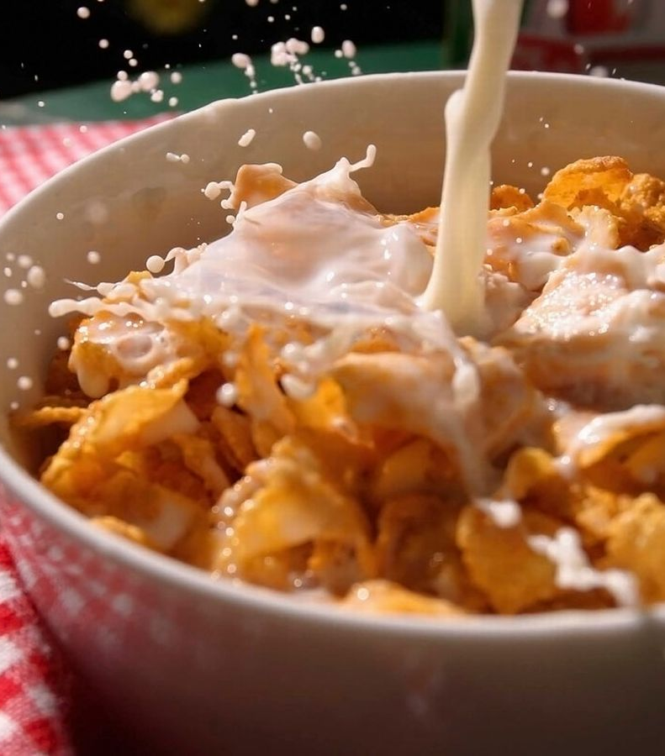
Equilibrio de mercados -Una aproximación vía machine learning-
Alejandro Hidalgo

Slide 2
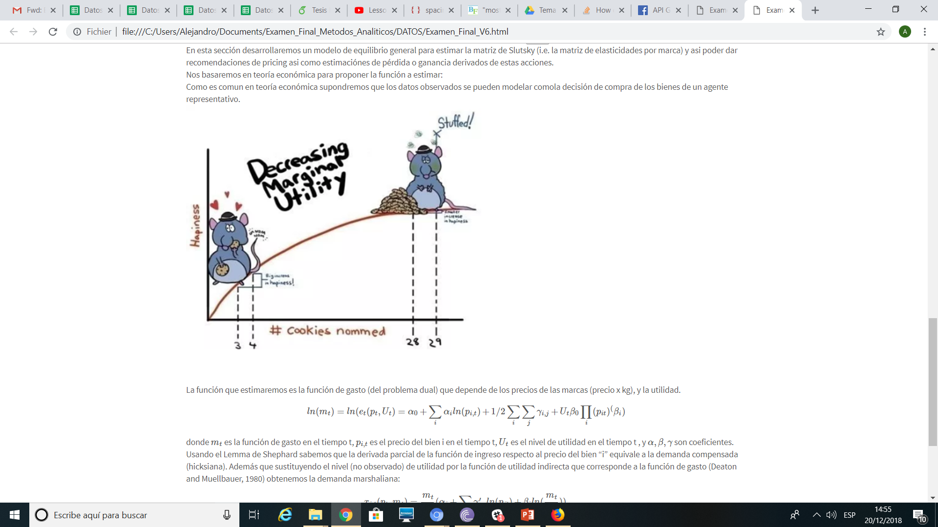
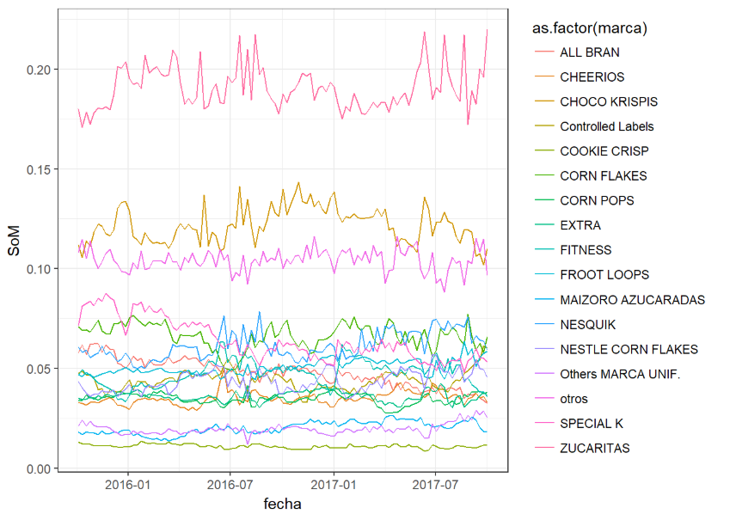
Descripción del problema económico
Modelar el proceso generador (conjunto) de datos-las cantidades demandas por marca- como una elección optima de un agente representativo
Representa retos de carácter metodológico que siguen sin ser del todo sorteados.
Hay un gran valor agregado en el buscar formas más precisas de modelar mercados.
Por ejemplo: Predecir el efecto del cambio en precios sobre las ventas de una compañía.

Slide 3
Problema econométrico
Existen diversas implementaciones teóricas para aproximar el problema planteado.
Su validación contra datos es problemática.
Sus formas funcionales son difíciles de estimar.
Sufren problemas de endogeneidad.
Los observables no corresponden a las variables del modelo.

Slide 4





Estimación tradicional.
Derivación teórica
Modelo poblacional econométrico (GMM)

Slide 5
Algunas observaciones
-No se validan con muestras externas a las de su estimación.
-Se preocupan por temas de convergencia asintótica, más que de predicción.
-Formas funcionales muy restringidas.
-Los modelos planteados se encuentran micro fundamentados sustentada en observaciones plausibles de la realidad, no partir de ellos es desechar una oportunidad para mejor entendimiento del sistema.
- Adaptar algunos métodos implementados en aprendizaje estadístico podría aportar métodos de validación adecuados para dar soluciones de negocio al tiempo que se incorporan variables de ejecución en el punto de venta.

Slide 6
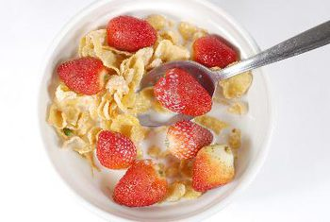
Caso de aplicación: mercado RTEC.
Mercado cuasi diferenciado: pocas empresas, muchas marcas = gran cantidad de dependencias entre marcas
Base de datos con:
Fecha
Marcas
Share of market por marca.
Gasto en RTEC.
Precios por kg.
Índice Paschee
18marcas.
105 semanas.
1890 observaciones

Slide 7
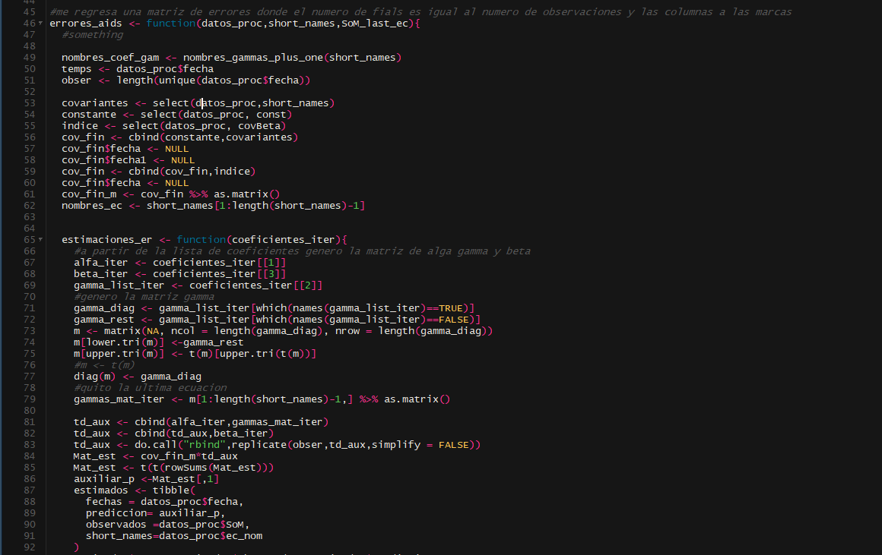

Implementación: errores
Función de error

Slide 8
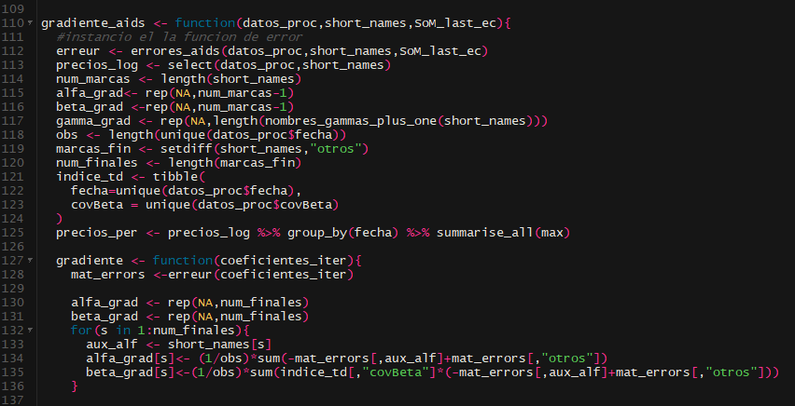


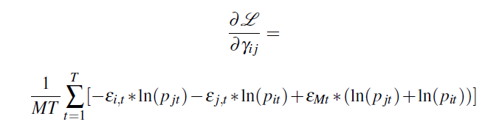
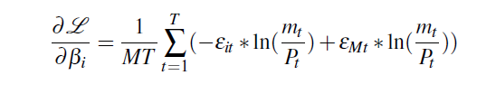
Implementación: gradientes

Slide 9
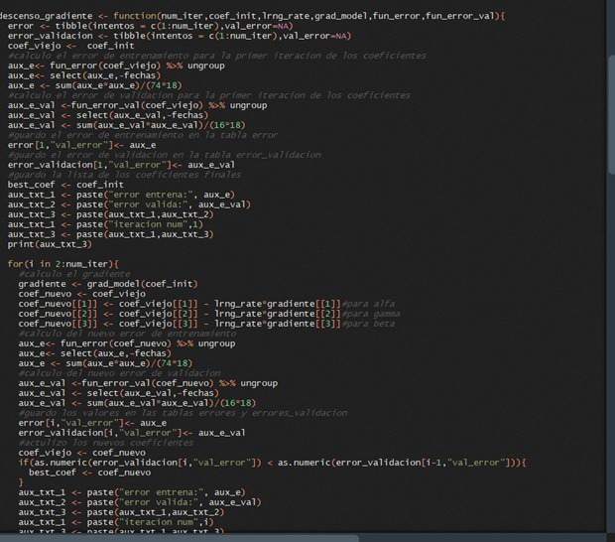
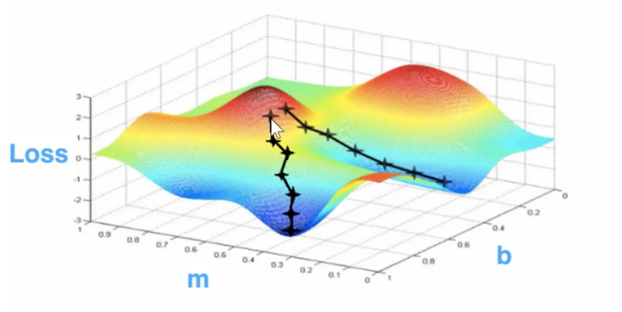
Implementación: Descenso en gradiente

Slide 10
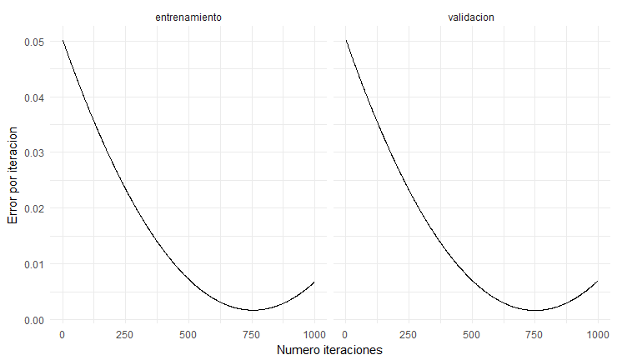
Resultados
Iteraciones | 1000
Error de entrenamiento (mínimo | 0.1699%
Error de validación | 0.1701%
Learning rate | 0.00000001
Resultados Benchmark
Iteraciones | NA
Error de entrenamiento (mínimo | 0.1696%
Error de validación | 0.1708%
Learning rate | NA

